Slide 1

МИНИСТЕРСТВО ОБРАЗОВАНИЯ, НАУКИ И МОЛОДЕЖНОЙ ПОЛИТИКИ РЕСПУБЛИКИ КОМИ
Тема доклада:
«Совершенствование организационных мер, направленных на противодействие коррупции в сфере образования»
Доклад подготовлен: отделом правового обеспечения и кадровой работы Министерства образования, науки и молодежной политики Республики Коми
Докладчик: Надежда Александровна Бобрышева,
начальник отдела

Slide 2
МИНИСТЕРСТВО ОБРАЗОВАНИЯ, НАУКИ И МОЛОДЕЖНОЙ ПОЛИТИКИ РЕСПУБЛИКИ КОМИ
Стратегия национальной безопасности Российской Федерации, утверждена Указом Президента Российской Федерации
от 31 декабря 2015 № 683
КОРРУПЦИЯ В СФЕРЕ ОБРАЗОВАНИЯ
УГРОЗА НАЦИОНАЛЬНОЙ БЕЗОПАСНОСТИ РОССИЙСКОЙ ФЕДЕРАЦИИ

Slide 3
МИНИСТЕРСТВО ОБРАЗОВАНИЯ, НАУКИ И МОЛОДЕЖНОЙ ПОЛИТИКИ РЕСПУБЛИКИ КОМИ
ПРАВОВАЯ ОСНОВА ПРИНЯТИЯ ОРГАНИЗАЦИЯМИ МЕР ПО ПРЕДУПРЕЖДЕНИЮ КОРРУПЦИИ :
Статья 13.3 Федерального закона от 25.12.2008 № 273‐ФЗ
«О противодействии
коррупции»
Организации обязаны
разрабатывать и принимать меры по предупреждению
коррупции.

Slide 4
МИНИСТЕРСТВО ОБРАЗОВАНИЯ, НАУКИ И МОЛОДЕЖНОЙ ПОЛИТИКИ РЕСПУБЛИКИ КОМИ
Ключевые инструменты по предупреждению коррупции в организациях,
(рекомендованные Минтрудом России):
• разработка и принятие антикоррупционной политики организации;
• назначение подразделения и (или) работников, ответственных за предупреждение коррупции;
• оценка коррупционных рисков;
• выявление и урегулирование конфликта интересов;
• установление для работников стандартов и кодексов поведения (антикоррупционных стандартов);
• проверка контрагентов и включение антикоррупционной оговорки в договоры;
• антикоррупционный аудит отдельных операций и сделок;
• информирование, консультирование и обучение работников по вопросам предупреждения коррупции;
• установление каналов получения информации о возможных коррупционных правонарушениях;
• внутренний контроль и ведение бухгалтерского учета;
• взаимодействие с правоохранительными органами и иными госорганами в целях противодействия коррупции;
• участие в коллективных антикоррупционных инициативах;
• мониторинг эффективности реализации мер по предупреждению коррупции.

Slide 5
МИНИСТЕРСТВО ОБРАЗОВАНИЯ, НАУКИ И МОЛОДЕЖНОЙ ПОЛИТИКИ РЕСПУБЛИКИ КОМИ
Определение должностного лица, ответственного за профилактику коррупционных и иных правонарушений
ПРОБЛЕМЫ
1. В организации как правило назначается одно лицо, ответственное за профилактику коррупционных и иных правонарушений и не предусматривается взаимозаменяемость указанного лица на период отпуска, временной нетрудоспособности и т.д.
в распорядительном акте учреждения предусмотреть возможность возложения указанных обязанностей на иное лицо в случаях отсутствия ответственного лица
РЕШЕНИЕ
2. Лицо, ответственное за профилактику коррупционных и иных правонарушений, не обладает необходимыми знаниями по вопросам противодействия коррупции
рекомендуем привлекать специалистов, обладающих соответствующими знаниями;
целесообразно организовать повышение квалификации специалиста
РЕШЕНИЕ

Slide 6
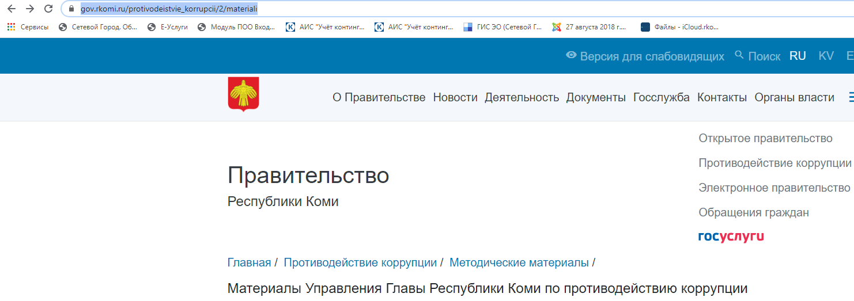
МИНИСТЕРСТВО ОБРАЗОВАНИЯ, НАУКИ И МОЛОДЕЖНОЙ ПОЛИТИКИ РЕСПУБЛИКИ КОМИ
Локальные акты учреждений, регламентирующие вопросы противодействия коррупции
ПРОБЛЕМА
ОТСУТСТВИЕ АДМИНИСТРАТИВНЫХ ПРОЦЕДУР В ЛОКАЛЬНЫХ АКТАХ ПО ВОПРОСАМ ПРОТИВОДЕЙСТВИЯ КОРРУПЦИИ, НАПРИМЕР:
в актах не определен перечень оснований для заседания комиссии по противодействию коррупции;
акты не содержат вариантов решений комиссии по противодействию коррупции, а также сроки и порядок принятия решений;
в актах не предусмотрен порядок рассмотрения руководителем государственного учреждения протокола комиссии по противодействию коррупции;
не установлен порядок принятия по итогам рассмотрения соответствующих решений руководителем учреждения.
РЕШЕНИЕ

Slide 7
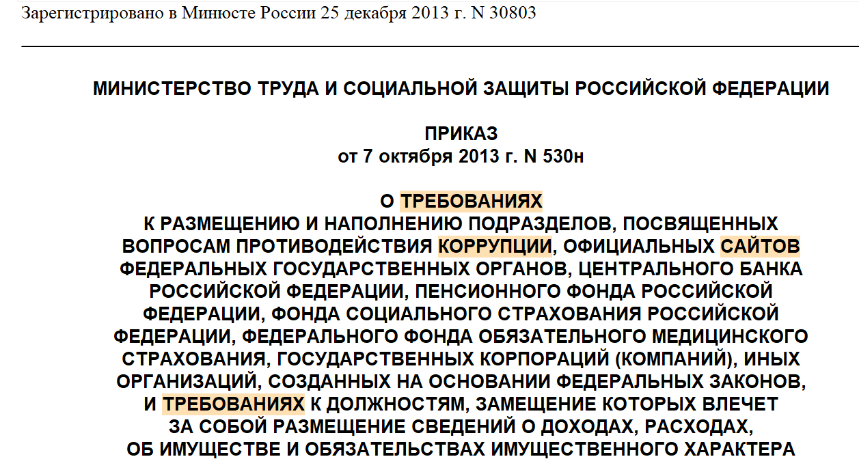
МИНИСТЕРСТВО ОБРАЗОВАНИЯ, НАУКИ И МОЛОДЕЖНОЙ ПОЛИТИКИ РЕСПУБЛИКИ КОМИ
Локальные акты учреждений, регламентирующие вопросы противодействия коррупции
ПРОБЛЕМА
ежеквартальный мониторинг наполнения официального сайта
2. Несвоевременное и
не в полном объеме размещение локальных актов на официальных сайтах учреждений
РЕШЕНИЕ

Slide 8
МИНИСТЕРСТВО ОБРАЗОВАНИЯ, НАУКИ И МОЛОДЕЖНОЙ ПОЛИТИКИ РЕСПУБЛИКИ КОМИ
Функционирование комиссий по противодействию коррупции
ПРОБЛЕМЫ
1.Низкий уровень знаний в области противодействия коррупции среди членов комиссии
2. Руководитель учреждения является председателем комиссии по противодействию коррупции в учреждении
3. Руководитель сам находится в ситуации конфликта интереса

Slide 9
МИНИСТЕРСТВО ОБРАЗОВАНИЯ, НАУКИ И МОЛОДЕЖНОЙ ПОЛИТИКИ РЕСПУБЛИКИ КОМИ
Антикоррупционное просвещение
ПРОБЛЕМА
Просветительская работа по антикоррупционному просвещению в меньшей степени организована для самих работников организаций
Оценка коррупционных рисков
ПРОБЛЕМА
РЕШЕНИЕ
с учетом положений Методических рекомендаций определить собственные коррупционные риски и индикаторы коррупции
Результат :
выявление коррупционных рисков, возникающих на разных этапах деятельности;
разработка карты коррупционных рисков, возникающих при осуществлении деятельности, мер по их минимизации
«Интуитивное» формирование плана учреждения по противодействию коррупции.

Slide 10
МИНИСТЕРСТВО ОБРАЗОВАНИЯ, НАУКИ И МОЛОДЕЖНОЙ ПОЛИТИКИ РЕСПУБЛИКИ КОМИ
Мониторинг используемых организацией антикоррупционных инструментов
3 КЛЮЧЕВЫХ ЭЛЕМЕНТА:
1) Количественные показатели:
количество работников, на которых распространяются те или иные антикоррупционные стандарты;
количество работников, в деятельности которых был выявлен конфликт интересов, а также количество работников, самостоятельно уведомивших о конфликте интересов;
количество работников, привлеченных к дисциплинарной ответственности за несоблюдение антикоррупционных стандартов;
количество случаев и результаты судебного обжалования примененных мер дисциплинарной ответственности;
количество сотрудников, прошедших то или иное обучение по вопросам противодействия коррупции;
количество сообщений о возможных коррупционных правонарушениях, поступивших по различным каналам, доля подтвердившихся сообщений;
количество жалоб заявителей о коррупции на применение в отношении них репрессий и доля подтвердившихся жалоб;
количество случаев направления материалов о возможных административных правонарушениях и преступлениях коррупционной направленности в правоохранительные органы;
количество работников, привлеченных к уголовной ответственности за совершение определенных преступлений коррупционной направленности;
количество сделок, проанализированных на наличие «индикаторов коррупции», и доля сделок, в которых индикаторы коррупции были выявлены;
количественные данные об использовании подраздела официального сайта организации в информационно-телекоммуникационной сети «Интернет» по вопросам противодействия коррупции и т.д.

Slide 11
МИНИСТЕРСТВО ОБРАЗОВАНИЯ, НАУКИ И МОЛОДЕЖНОЙ ПОЛИТИКИ РЕСПУБЛИКИ КОМИ
Мониторинг используемых организацией антикоррупционных инструментов
3 КЛЮЧЕВЫХ ЭЛЕМЕНТА:
2) Оценка знаний и навыков работников в сфере предупреждения коррупции
Рекомендуется периодически устраивать проверку знаний работниками антикоррупционного законодательства и антикоррупционных стандартов организации (например, в форме тестирования), а также предлагать для решения короткие кейсы, основанные на реальных ситуациях, встречающихся в трудовой деятельности работников организации. Такую оценку целесообразно проводить не только в связи с обучением работников, но и отдельно на регулярной основе (например, ежегодно).
3) Анализ выявленных правонарушений
Все установленные факты совершения работниками коррупционных правонарушений, особенно случаи привлечения работников к уголовной ответственности за совершение преступлений коррупционной направленности, должны подвергаться детальному анализу.

Slide 12
МИНИСТЕРСТВО ОБРАЗОВАНИЯ, НАУКИ И МОЛОДЕЖНОЙ ПОЛИТИКИ РЕСПУБЛИКИ КОМИ
Мониторинг используемых организацией антикоррупционных инструментов
ВАЖНО!!!
При проведении мониторинга рекомендовано анализировать направления деятельности, по которым проводятся проверки в соответствии с Указом Главы Республики Коми от 14 января 2020 г. № 1 «Об утверждении Порядка осуществления контроля за соблюдением законодательства Российской Федерации о противодействии коррупции в государственных учреждениях Республики Коми и организациях, созданных для выполнения задач, поставленных перед органами исполнительной власти Республики Коми, а также за реализацией в этих учреждениях и организациях мер по профилактике коррупционных правонарушений»
Проверки государственных учреждений (организаций) Республики Коми | Правительство (rkomi.ru) https://gov.rkomi.ru/node/2394

Slide 13
МИНИСТЕРСТВО ОБРАЗОВАНИЯ, НАУКИ И МОЛОДЕЖНОЙ ПОЛИТИКИ РЕСПУБЛИКИ КОМИ
ВЫВОДЫ:
Формирование и функционирование эффективного механизма реализации организационных мер по противодействию коррупции в образовательных организациях возможно при регулярной работе по:
! актуализации правовых актов организаций, регулирующих вопросы противодействия коррупции;
! действенному функционированию комиссий по противодействию коррупции;
! обеспечению доступа к информации, связанной с противодействием коррупции, путем ее своевременного размещения на официальных сайтах учреждений в информационно-телекоммуникационной сети «Интернет» и ознакомления сотрудников;
! организация мероприятий по антикоррупционному просвещению;
! проведению оценки коррупционных рисков, формирования мероприятий по их минимизации;
! внутреннему мониторингу антикоррупционных инструментов, используемых в организации, совершенствованию на его основе направление деятельности организации по противодействию коррупции.

Slide 14
МИНИСТЕРСТВО ОБРАЗОВАНИЯ, НАУКИ И МОЛОДЕЖНОЙ ПОЛИТИКИ РЕСПУБЛИКИ КОМИ
БЛАГОДАРИМ ЗА ВНИМАНИЕ!

